Slide 1
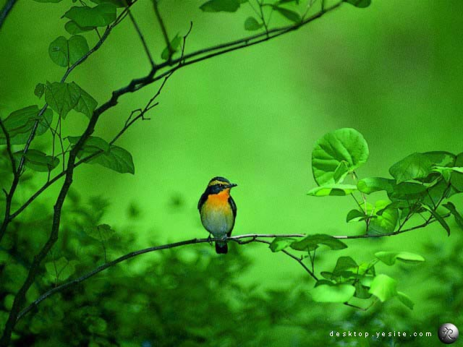


Slide 2
PPT模板下载：www.1ppt.com/moban/ 行业PPT模板：www.1ppt.com/hangye/
节日PPT模板：www.1ppt.com/jieri/ PPT素材下载：www.1ppt.com/sucai/
PPT背景图片：www.1ppt.com/beijing/ PPT图表下载：www.1ppt.com/tubiao/
优秀PPT下载：www.1ppt.com/xiazai/ PPT教程： www.1ppt.com/powerpoint/
Word教程： www.1ppt.com/word/ Excel教程：www.1ppt.com/excel/
资料下载：www.1ppt.com/ziliao/ PPT课件下载：www.1ppt.com/kejian/
范文下载：www.1ppt.com/fanwen/ 试卷下载：www.1ppt.com/shiti/
教案下载：www.1ppt.com/jiaoan/
外形
句子
段落
练习
捉鱼
欣赏
拓展

Slide 3

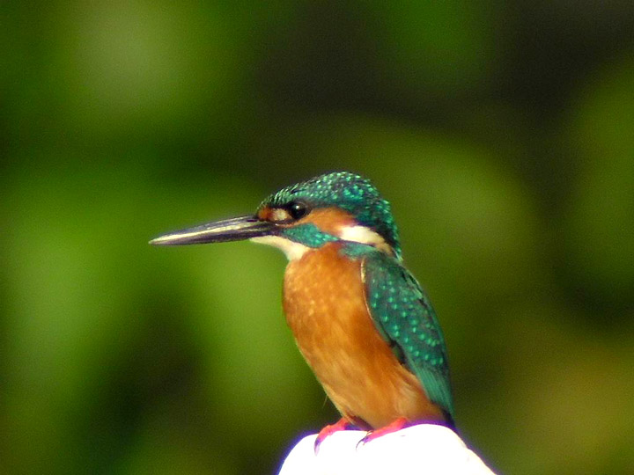
请同学们认真观察，说说这只鸟的外形。
爪子：头上：
背上：腹部：眼睛：嘴巴：
红 色
橄榄色
翠绿色
浅绿色
赤褐色
透亮灵活
又尖又长
返回

Slide 4

它长得可真漂亮：头上的羽毛像橄榄色的头巾，绣满了翠绿色的花纹；背上的羽毛像浅绿色的外衣；腹部的羽毛像赤褐色的衬衫；一双透亮灵活的眼睛下面，长着一张又尖又长的嘴。
返回

Slide 5
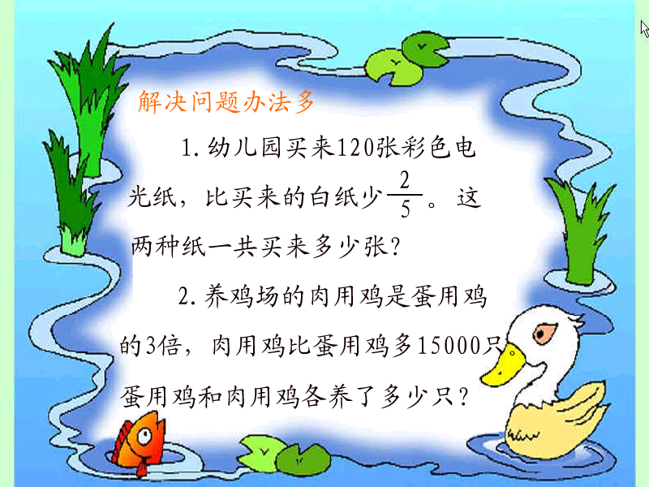
翠鸟爱贴着水面疾飞，一眨眼，又轻轻地落在苇秆上了。它一动不动，注视着泛着微波的水面，等待着小鱼游到水面上来。
小鱼悄悄地把头露出水面，吹了个小泡泡。尽管机灵，还是难以逃脱翠鸟锐利的眼睛。翠鸟蹬开苇秆，像箭一样飞了过去，叼起小鱼，贴着水面一下子飞远了。只有苇秆还在摇晃，水波还在荡漾。
返回

Slide 6

读一读下面两个句子，说说那个句子写得好，为什么。
1、翠鸟离开苇秆，很快地飞过去。
2、翠鸟蹬开苇秆，像箭一样飞过去。
返回

Slide 7
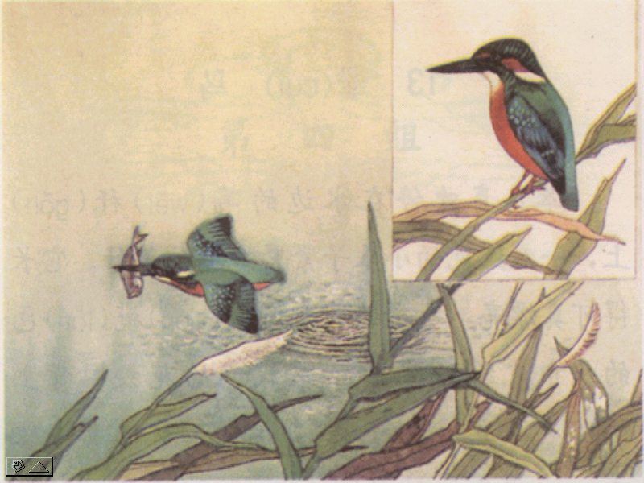

Slide 9
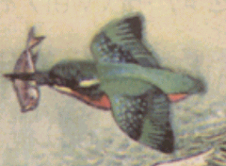

Slide 10
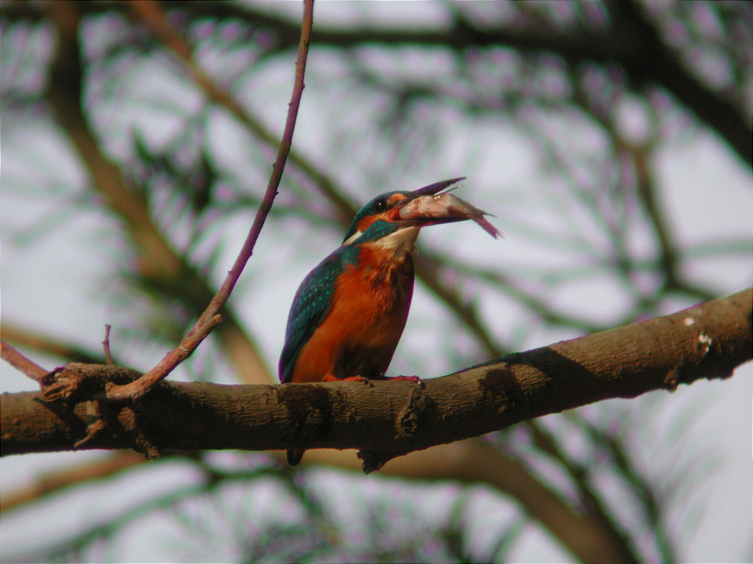
返回

Slide 11
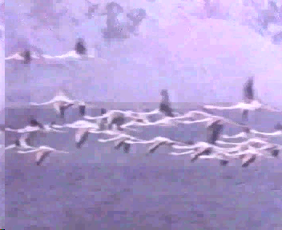

返回

Slide 12
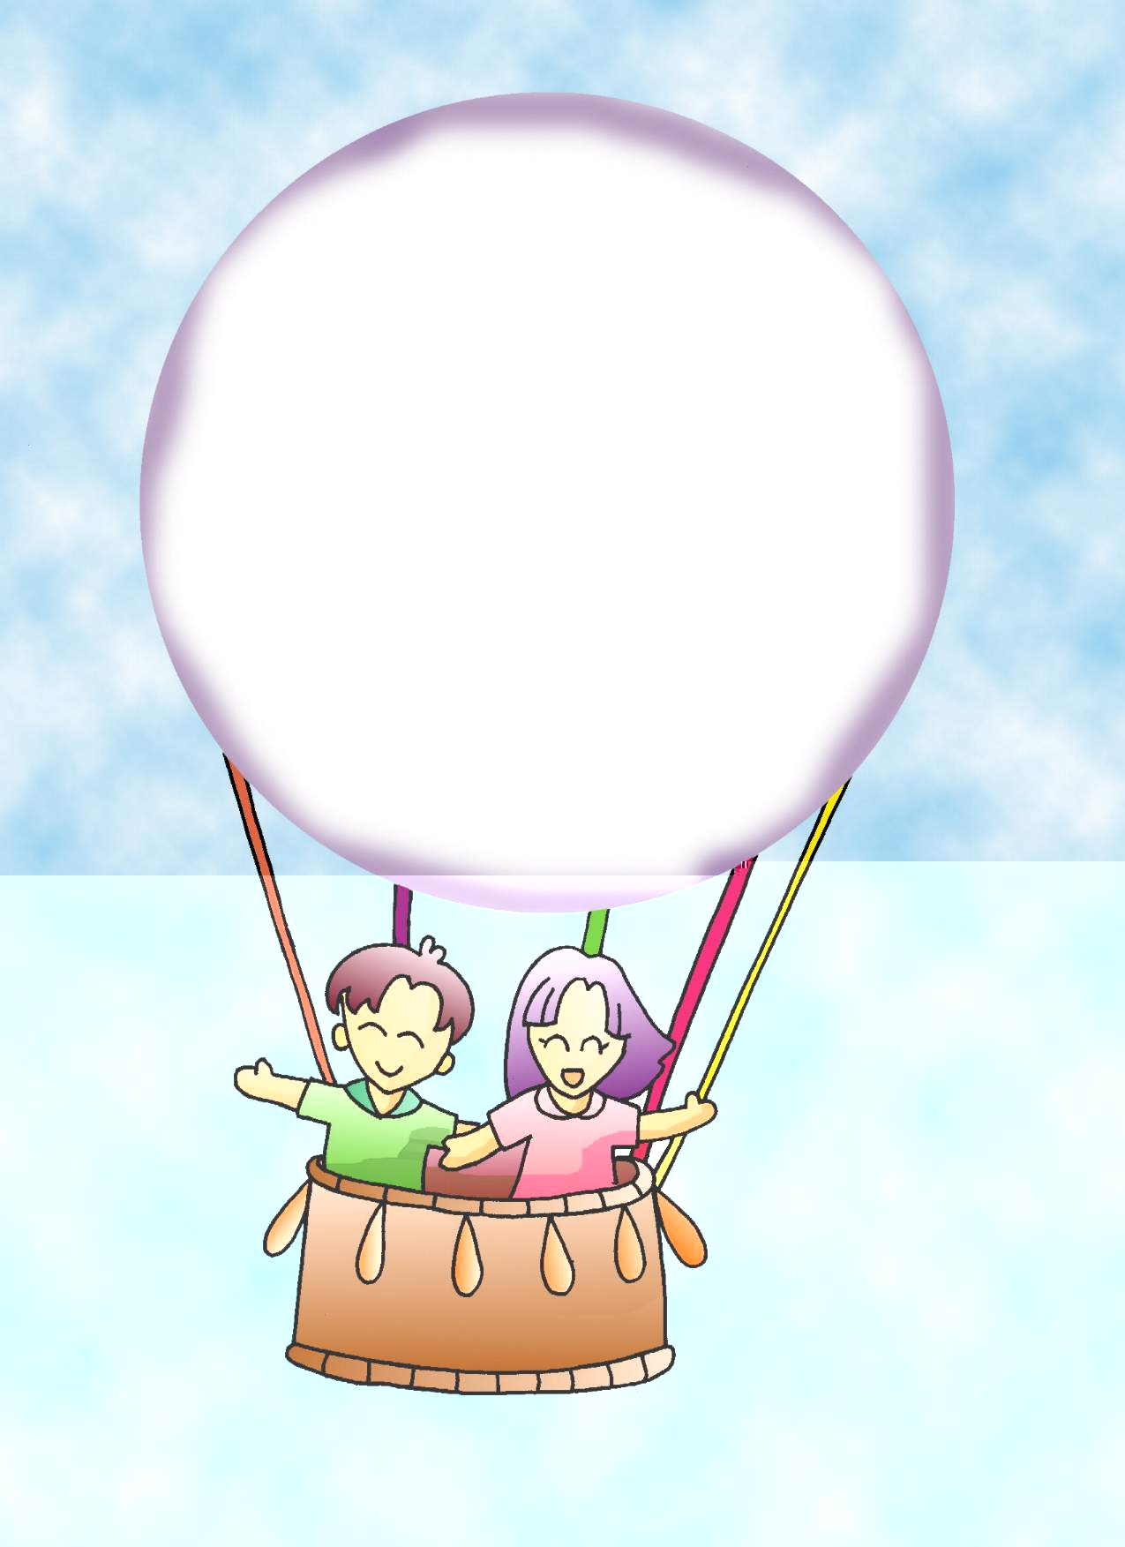
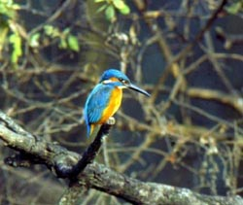
课后拓展
以“我喜欢的鸟”为主题，向大家介绍自己所了解的鸟的外形、活动特点、生活习性，以及怎样保护鸟类的常识。
再见
返回

